Slide 1














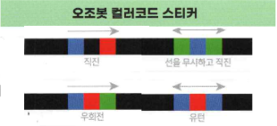
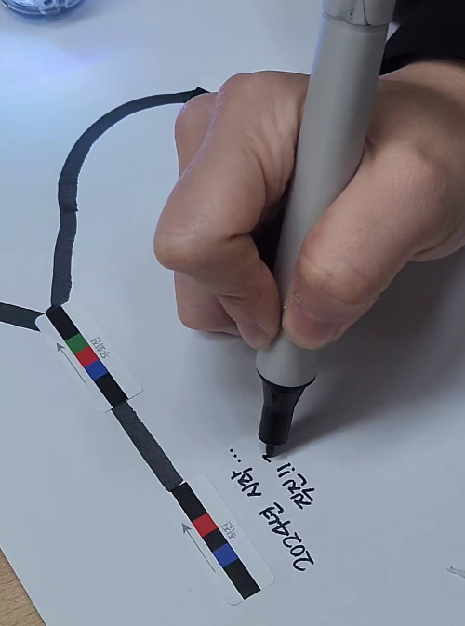
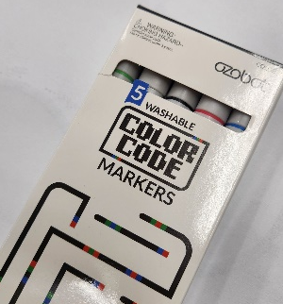


오조봇으로 나만의 이야기 만들기
오조봇으로 나만의 이야기를 스토리텔링할 수 있다.
창체
초3~6학년
업무 담당 장학사가 유튜브 업로드 후 입력 예정
오조봇, 빨/파/초 매직, 오조봇 전용 스티커, 4절 도화지 등
• (아이디어 스케치) 표현하고 싶은 이야기 주제 혹은 컨셉 정하기
• (제작) 스티커와 사인펜을 활용하여 오조봇 스토리 맵 제작
• (공유)
오조봇을 활용
하여 스토리텔링하기
▸ 학기 전중후 원하는 때에 스토리텔링이 필요할 시 활용할 수 있다.
▸ 배운 교과 내용을 정리할 때도 활용할 수 있다.
▸ 짝 그리고 모둠별로 협업하여 스토리텔링을 할 수 있다.
▸ 종이에 선을 매직으로 그린 뒤 선 주위에 글씨를 쓰면, 오조봇이 잘못 인식할 수 있으므로 빨, 초,
파, 검이 아닌 다른 색으로 글씨를 쓰는 것이 좋다.
▸ 선을 그릴 때는 일정한 두께 (0.5mm)를 유지하여 그리는 것이 좋다.

Slide 2




1. 이야기를 만들 스토리의 컨셉을 정해봅시다.
표현하고 싶은 주제
스토리 흐름 표현 방법
2. 자신이 구상한 스토리를 스티커와 사인펜을 활용하여 표현해 봅시다.

